Slide 1
カリキュラム６
～宣言と代入～
Presented by Shun

Slide 2
目次
１．変数を宣言する
２．変数に代入する
３．エラーを出してみる
４．練習問題
Presented by Shun

Slide 3
１．変数を宣言する
変数の宣言を学習します。
変数とは値を格納する箱のようなイメージです。
値といっても数字だけでなく、文字列を格納することもできます。
Presented by Shun

Slide 4
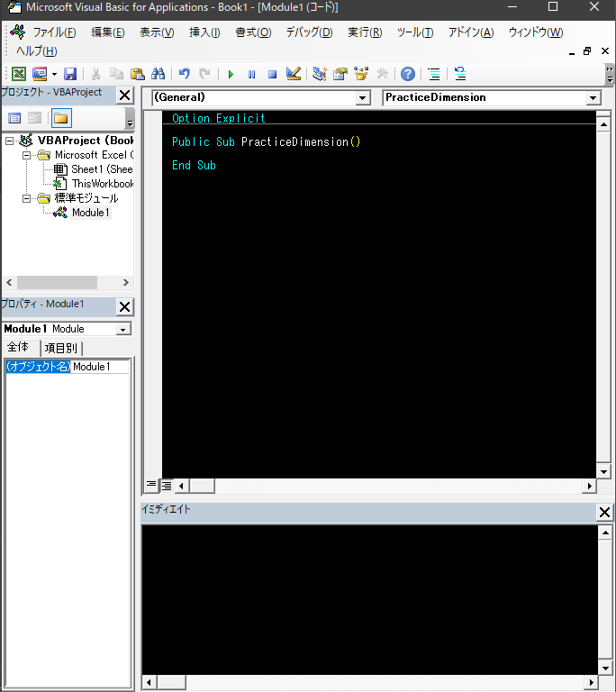
１．変数を宣言する
エクセルを開き、エディタを立ち上げましょう。
モジュールとプロシージャを用意しましょう。
Presented by Shun

Slide 5

１．変数を宣言する
変数を宣言する時には先頭に”Dim”と入力します。
これはDimensionの略です。
Presented by Shun

Slide 6

１．変数を宣言する
半角スペースを空けて宣言したい変数の名前を入力します。ここでは”MyName”を変数名とします。
半角スペースがあります。
Presented by Shun

Slide 7

１．変数を宣言する
半角スペースを空けて”As”と入力します。
これは決まり文句となるので、変数名の後には”As”と覚えておきましょう。
半角スペースがあります。
Presented by Shun

Slide 8

１．変数を宣言する
半角スペースを空けて変数の型を入力します。
変数の型を、まずは２種類覚えておけば大丈夫です。
変数に文字列を入れたければ”String”。
変数に数字を入れたければ”Long”となります。
大まかな識別ですが始めはこの覚え方でよいと思います。
“MyName”には自分の名前を入れたいので”String”にします。
半角スペースがあります。
Presented by Shun

Slide 9

１．変数を宣言する
以下のように表示されていることを確認しましょう。
Presented by Shun

Slide 10

１．変数を宣言する
次に、変数名”MyAge”を”Long”型で宣言します。
“MyAge”には自分の年齢、つまり数字をいれる予定なので“Long”で宣言します。
Presented by Shun

Slide 11
２．変数に代入する
変数に代入を行います。
ここでは”=“を使いますが数学の意味合いとは少し異なり、”右から左に代入”という意味合いの記号になります。
Presented by Shun

Slide 12
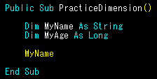
２．変数に代入する
１．で宣言した”MyName”に自分の名前を代入したいと思います。
まず代入したい変数を入力します。
Presented by Shun

Slide 13
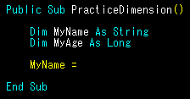
２．変数に代入する
半角スペースを入力して”=“を入力します。
半角スペースがあります。
Presented by Shun

Slide 14
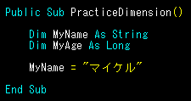
２．変数に代入する
半角スペースを入力して代入したい対象を入力します。
文字列はダブルクォーテーションで囲むのが決まりです。
ここでは”マイケル”を代入します。
半角スペースがあります。
Presented by Shun

Slide 15
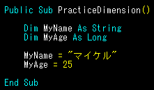
２．変数に代入する
次に、”MyAge”に”25”を代入します。
Presented by Shun

Slide 16
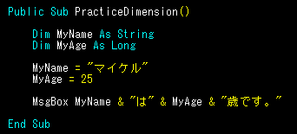
２．変数に代入する
変数を使って”MsgBox”で出力をしてみます。
“マイケルは25歳です。”と出力します。
変数をほかの文字とつなげるときも、連結を用います。
Presented by Shun

Slide 17
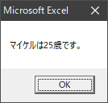
２．変数に代入する
実行し、出力結果が以下のようになることを確認します。
Presented by Shun

Slide 18
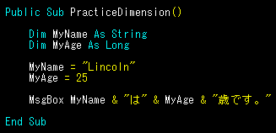
２．変数に代入する
変数の中身を変えてみましょう。
“MyName”に”Lincoln”を代入してみます。
Presented by Shun

Slide 19
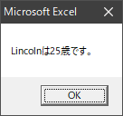
２．変数に代入する
実行をし、出力結果が変わったことを確認します。
Presented by Shun

Slide 20
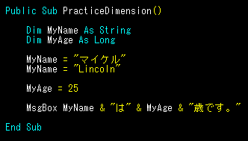
２．変数に代入する
次に、あえて２回宣言をしてみましょう。
“MyName”に”マイケル”を代入したあとに
“MyName”に” Lincoln”を代入してみます。
Presented by Shun

Slide 21
２．変数に代入する
出力結果が以下のようになることを確認します。
プログラムは上から順番に実行していきます。
よって、２回目に代入した文字列が出力されたことになります。
ここでもう一つわかることは変数は代入すると元の値は無視して、上書きされるということです。
Presented by Shun

Slide 22
３．エラーを出してみる
ここでは、あえてエラーを出します。
どのような画面になるか確認しましょう。
Presented by Shun

Slide 23
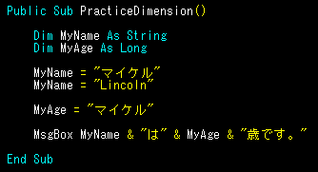
３．エラーを出してみる
エラーを出すためにあえて型を間違えてみます。
１．で宣言したで”MyAge”に“マイケル”という文字列を代入してみましょう。
Presented by Shun

Slide 24
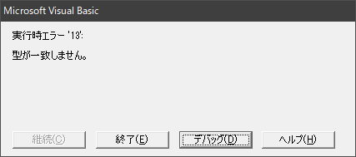
３．エラーを出してみる
実行をすると以下のようなメッセージが出ると思います。
この内容がエラーの原因なので、エラーが出た時には
参考にしましょう。
エラー番号です。
Presented by Shun

Slide 25
３．エラーを出してみる
デバッグボタンを押すと、エラーでの箇所をエディタで確認できます。
終了ボタンを押すと何もせずに終了します。
Presented by Shun

Slide 26
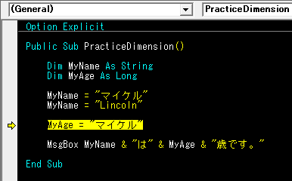
３．エラーを出してみる
デバッグボタンを押した後の、エディタの画面です。
エラーになった箇所に色がついています。
Presented by Shun

Slide 27
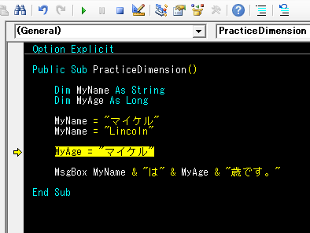
３．エラーを出してみる
この画面の状態で訂正をすることができ、再度実行するときは実行ボタンを押せばよいです。
なにもせずに終了するときは、実行ボタンの近くにある
リセットボタンを押します。
Presented by Shun

Slide 28
４．練習問題
練習問題を行います。
Presented by Shun

Slide 29
４．練習問題
練習問題①
・メッセージボックスで以下の出力内容を以下の条件を守り、出力してください。
-コード上の改行
-出力結果の改行
-変数を３つ宣言し格納する
出力内容
私は、【自分の名前】です。
【自分の名前】の趣味は【自分の趣味】です。
【自分の名前】の好きな食べ物は【自分の好きな食べ物】です。
Presented by Shun

